Slide 1


AMVK
9er program
Farkas Péter
peter.farkas@amvk.hu
Tel.: +36 70 770 6363
Dénes Gábor
gabor.denes@alsoorsmarina.hu
Tel.: +36 572 4689
Szalontai Bence
szalontai.bence@amvk.hu
Tel.: +36 30 655 5024

Slide 2

Beszerzések fejlesztések 9er Program 2026
Kommunikáció és szervezés:
  Erőskommunikáció a szülőkkel
  Külföldi programokba való bevonás
  Tervezhető programok
  Rendezvények önkéntes programok
Eszköz beszerzés
  Motoros – 2 db
  Kisbusz – várható érkezés 2026 valamikor addig helyettesítés
Fejlesztés
  Zöld terület – parkosítás, vízelvezetés, vizesblokk
  Sólyatér fejlesztés (sólya és stég)
  Partfal rekonstrukció
  Parkoló fejlesztés

Slide 3

9er Program 2026
Program
Belföld – Külföld
Téli programok 29er:
2025/26 December, január – külföld
2026 Február külföld – EC
2026 Március - Július belföld/külföld EB-VB-ig
2026 Fő versenyek 29er: Valencia, Koper, AMVK, Kieler W, VB Kiel, EB Lipno, EC BYC
2026 49FX Fő versenyek: 49er OPEN Series és OB, Junior EB POR
29er Program 29er VB után
A program megy tovább októberig és utána évforduló
Napok száma:
  85 nap
  120- nap
49FX Program 29er VB után
49FX program kezdődik
Cél a 49FX OPEN series AMVK
Évforduló október
Napok száma:
  120 nap

Slide 4
9er program költségek
Belföldi program költségek (85-120 nap utazással)
  Sportszolgáltatás:
    85 nap: 1 100 000 Ft / Fő
    120 nap: 1 600 000 Ft / Fő
  Tagdíj: 50 000 Ft
  9er díj: ?? Ft
  Versenyengedély díj: ?? Ft
  NEM tartalmazza a belföldi/külföldi nevezési díjakat
  NEM tartalmazza a szállás díjakat (külföldön az edzői szállás sincs bent)
Felkészülési terv szerinti edzés és versenynapok szervezési és adminisztrációs díját
Felkészülési terv szerinti edzés és versenynapok során edzőmotoros rendelkezésre állását, edzőmotoros karbantartását, javítását
Alsóörsi telephely használatát
Belföldi edzések és versenyek szállítási, hajótárolási költségét
Edzők szállásköltségét belföldi edzéseken és versenyeken
Belföldi edzések és versenyek (összesen 85-120 nap) edzőmotoros üzemanyagköltségeit
Edzői napidíjat 85-120 vízi nap vonatkozásában
Éves edzői felelősségbiztosítás költségeit
Versenyelméleti előadások szervezését
Téli tematikus napok, edzések költségeit

Slide 5
9er program költségek
Külföldi program költségek (Szülői)
  Nevezési díj
  Szállás díj
  Utazási költségek
  Étkezési költségek
  Biztosítási költségek (edzőt a klub állja)
Felkészülési terv szerinti edzés és versenynapok szervezési és adminisztrációs díját
Felkészülési terv szerinti edzés és versenynapok során edzőmotoros rendelkezésre állását, edzőmotoros karbantartását, javítását
Külföldi edzések és versenyek adminisztratív feladatait
Külföldi edzések és versenyek edzőmotoros üzemanyagköltségeit
TERV! ELSZÁMOLÁS -> Mindenki saját magának foglalja a szállást és a repülőjegyet – Utazási iroda

Slide 6
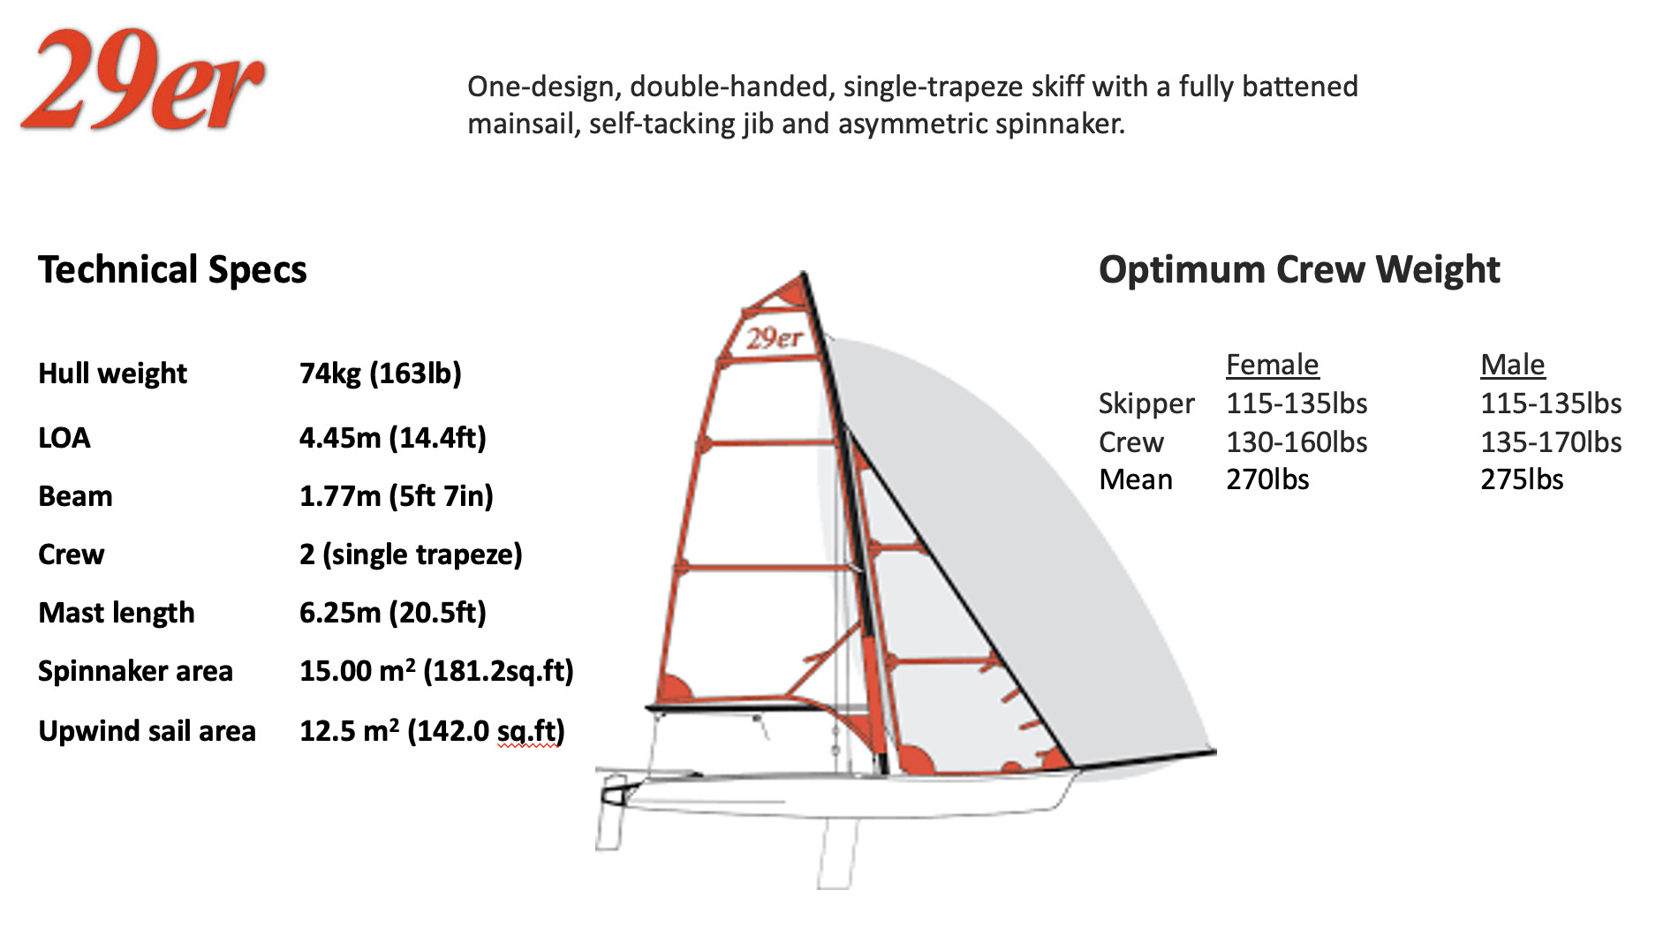
9er program feladatok
Szolgáltatás díjak
29er Hajóbérlési lehetőség 150 000 Ft / hajó / év / Fő (karbantartási költségek) teljes felszereléssel.
29er Vitorla vásárlás – egyedi megegyezés
Biztosítások ügyintézése: INGYENES – hajó, eszköz
Klubház szállás (ottalvós tábor INGYENES) amúgy 7 000 Ft / fő / nap
Bicikli tárolás, E-roller, stb …
Oktató terem, Öltöző, Szárító szoba

Slide 7

Kérdések!
Köszönöm a figyelmet!
Farkas Péter
peter.farkas@amvk.hu
Tel.: +36 70 770 6363

